Slide 1
មេរៀនទី ២៖ Interface នៃកម្មវិធី Dev C++
រៀបចំដោយ៖ លោក ទៀង ច័ន្ទដាឡែន

Slide 2
ចប់មេរៀននេះអ្នកនឹងដឹងអំពី៖
របៀបបង្កើត Source code file
View Menu
ទម្រង់នៃការសរសេរកូដ (ភាសា C++)
របៀប Compile code និងបង្កើត File .exe (កម្មវិធី)
ទីតាំង File ទាំងបី Source code, Object file, .exe នៅលើ IDE
ផ្ទាំង Project/Class browser

Slide 3
រប្រៀបង្កើត Source Code File
បន្ទាប់ពីយើងបានតម្លើងកម្មវិធី IDE រួចរាល់ យើងនឹងចាប់ផ្ដើមបង្កើត File សម្រាប់សរសេរកូដដំបូង
តើយើងត្រូវសរសេរកូដ (ភាសា C++) នៅក្នុង File ដែលមាន Extension អ្វី?
ពិតណាស់យើងសរសេរភាសា (C++) នៅក្នុង File ដែលមាន Extension .cpp

Slide 4
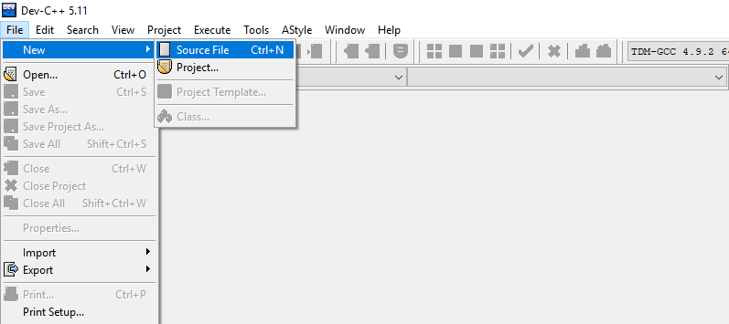
រប្រៀបង្កើត Source Code File
នៅក្នុងកម្មវិធី DevC++ ដើម្បីបង្កើត Source Code File យើងចូលទៅកាន់
File -> New -> Source File

Slide 5
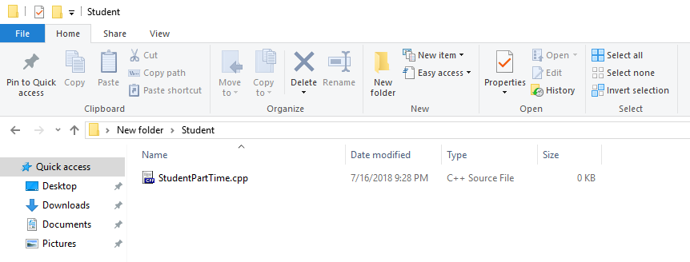
រប្រៀបង្កើត Source Code File
យើងក៏អាចប្រើប្រាស់ Shortcut key បានដែរ ដោយយើងត្រូវចុច Ctrl + N ដូចដែលយើងបានឃើញស្រាប់នៅលើ Source Code File
ដោយសារតែយើងត្រូវសរសេរភាសា C++ ក្នុង File .cpp ដូច្នេះយើងត្រូវរក្សាទុក (Save) ជា File .cpp ដូចគ្នាដែរ

Slide 6
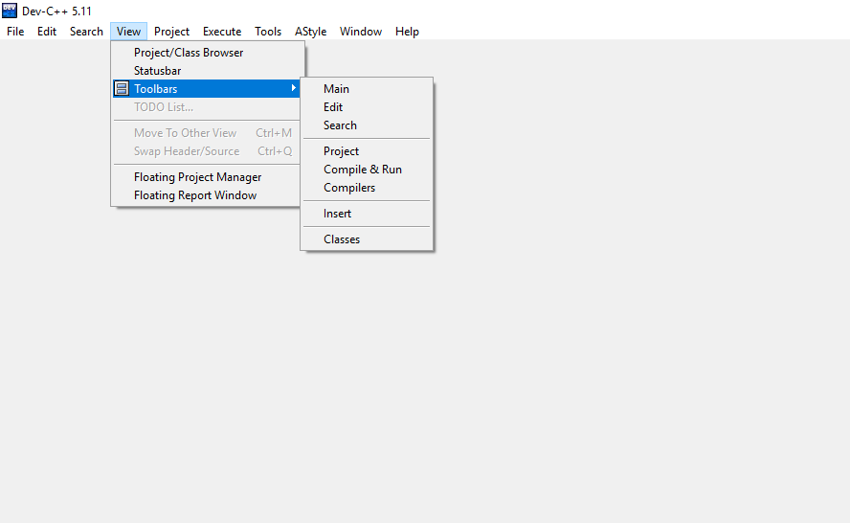
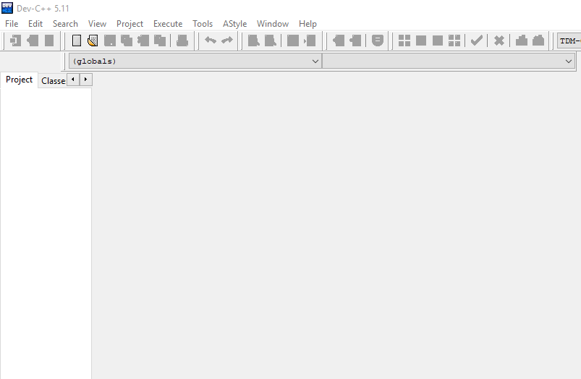
View Menu
នៅក្នុងកម្មវិធី DevC++ View Menu គឺជាកន្លែងដែលគ្រប់គ្រងទៅលើ Interface ទាំងអស់របស់ DevC++ ដូច្នេះមានន័យថាយើងអាចបិទ ឬក៏បើកផ្ទាំងផ្សេងៗដោយប្រើ View Menu

Slide 7
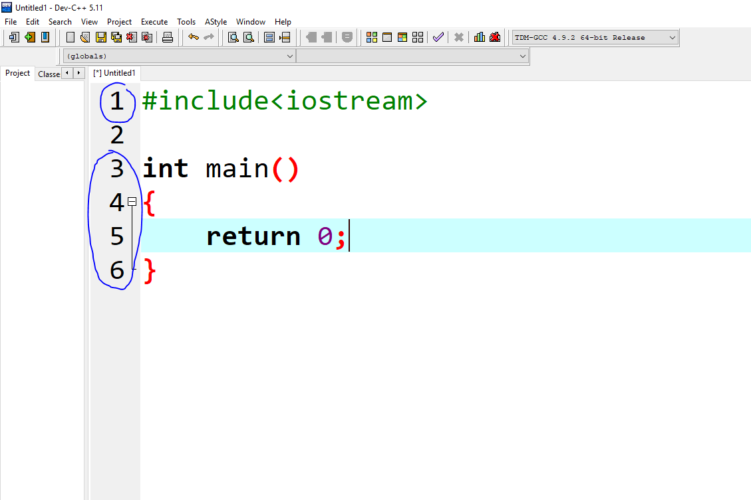
ទម្រង់នៃការសរសេរភាសា C++
គ្រប់ភាសាទាំងអស់តែងតែមានទម្រង់បែបបទ ក្នុងការសរសេរកូដរៀងៗខ្លួន ចំពោះ C++ ក៏ទម្រង់ដូចគ្នាដែរ
ដើម្បីឱ្យងាយយល់យើងនឹងបែងចែក Source Code File ជាពីរ ដែលមានផ្នែកខាងជា Header និងផ្នែកខាងក្រោមជា Body

Slide 8
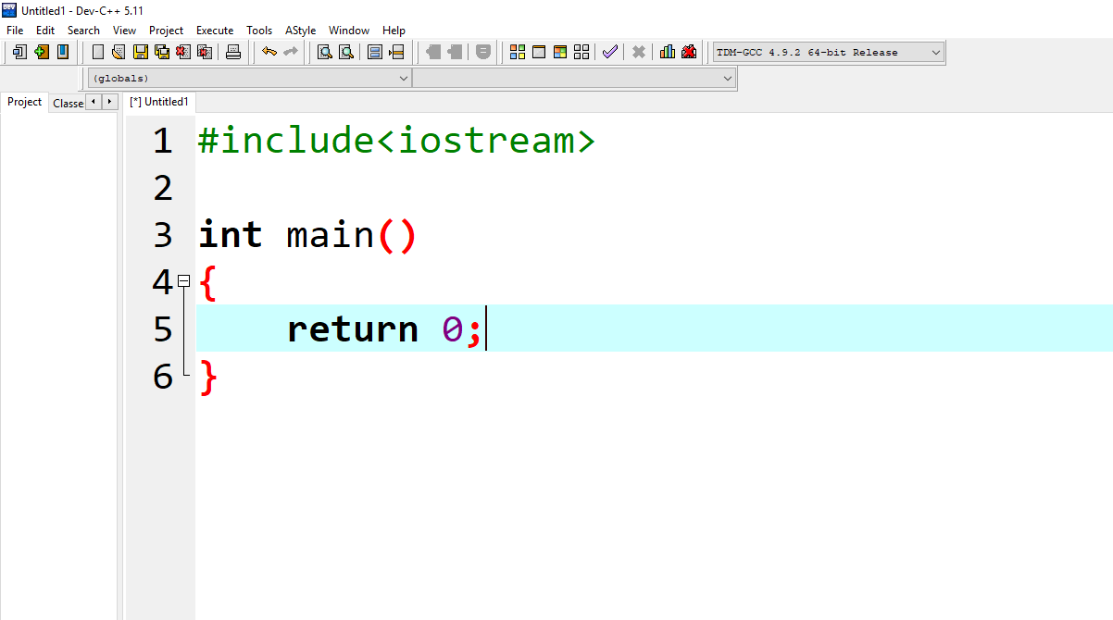
ទម្រង់នៃការសរសេរភាសា C++
នៅក្នុងផ្នែក Header រួមមានដូចជា
#Directives (1) : សម្រាប់ហៅឈ្មោះ Library File ណាមួយដើម្បីយកកូដនៅក្នុង Library File នោះមកប្រើប្រាស់
យើងក៏អាចមើលទីតាំង Library File របស់ភាសា C++ ក្នុង
C:\Program Files (x86)\Dev-Cpp\MinGW64\lib\gcc\x86_64-w64-mingw32\4.9.2\include\c++

Slide 9
ទម្រង់នៃការសរសេរភាសា C++
ក្នុងផ្នែក Header មានតែ #Directive ប៉ុណ្ណោះ ក្រៅពីនេះគឺកូដទាំងអស់ស្ថិតក្នុង Body ដែលមានដូចជា​
main() ៖ (៣)function ជាទីកន្លែងដែលកម្មវិធីត្រូវដំណើរការដំបូង
Open bracket (៤) ៖ ជានិមិត្តសញ្ញាដែលប្រាប់ Compiler ថាជាកន្លែង ចាប់ផ្ដើមនៃ function main()
Close bracket (៦) ៖ ជានិមិត្តសញ្ញាដែលប្រាប់ Compiler ថាជាកន្លែង បញ្ចប់នៃ function main()
Statement (៥) ៖ ជាកូដដែលសរសេរសម្រាប់ប្រាប់ Compiler ឱ្យធ្វើអ្វីមួយទៅតាមមុខងារ Statement នោះ

Slide 10
Project
ក្នុងការបង្កើតកម្មវិធីតែងតែមានការសរសេរកូដជាច្រើនជួរ ច្រើនបន្ទាត់ ដូច្នេះការសេរកូដដ៏ច្រើនបែបនេះវាអាចធ្វើឱ្យយើងមានការពិបាកក្នុងការកែកូដឡើងវិញនៅពេលដែលមានកំហុស ឬនៅពេលដែលយើងចង់បន្ថែមចំណុចថ្មី ទៅក្នុងកម្មវិធីនោះ
ដោយហេតុនេះយើងគប្បីគួរតែ រៀបចំកូដទាំងនោះទៅក្នុង Source Code File ផ្សេងគ្នាទៅតាមមុខងាររបស់កម្មវិធី ក្នុង Folder នីមួយៗ

Slide 11
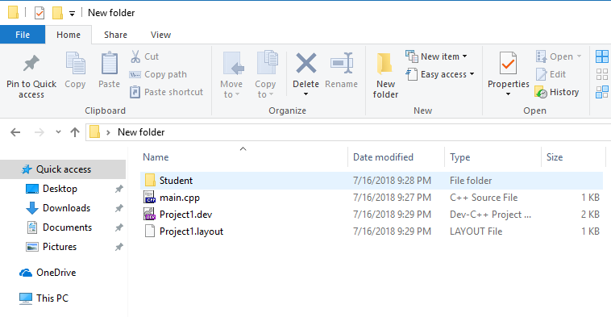
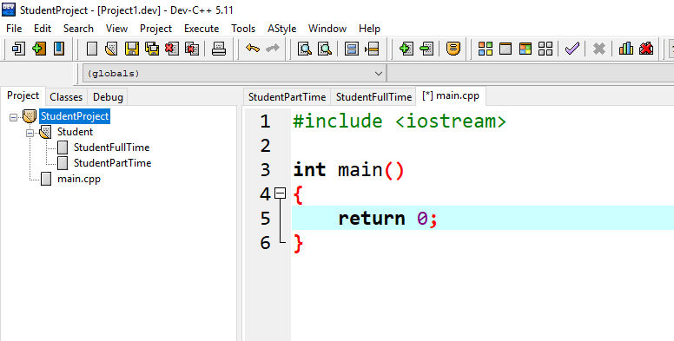
Project
តើ Project ជាអ្វី?

Slide 12
សំណួរ និងលំហាត់ស្រាវជ្រាវ
សំណួរ
១. តើយើងត្រូវសរសេរភាសា C++ ក្នុង File ដែលមាន Extension អ្វី?
២. តើយើងត្រូវសរសេរភាសា C ក្នុង File ដែលមាន Extension អ្វី?
៣. តើ Compiler ជាអ្វី?
៤. តើ Project ជាអ្វី?
៥. តើយើងអាចសរសេរភាសា C ក្នុង File ដែលមាន Extension .cpp បានដែលឬទេ? ហេតុអ្វី(តាមការយល់ឃើញ)?
៦. តើ Executable File មាន Extension ជាអ្វី? តើ Object File មាន Extension ជាអ្វី?

